Slide 1
Апарати для розділення суспензій. Відстійники

Slide 2
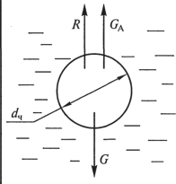
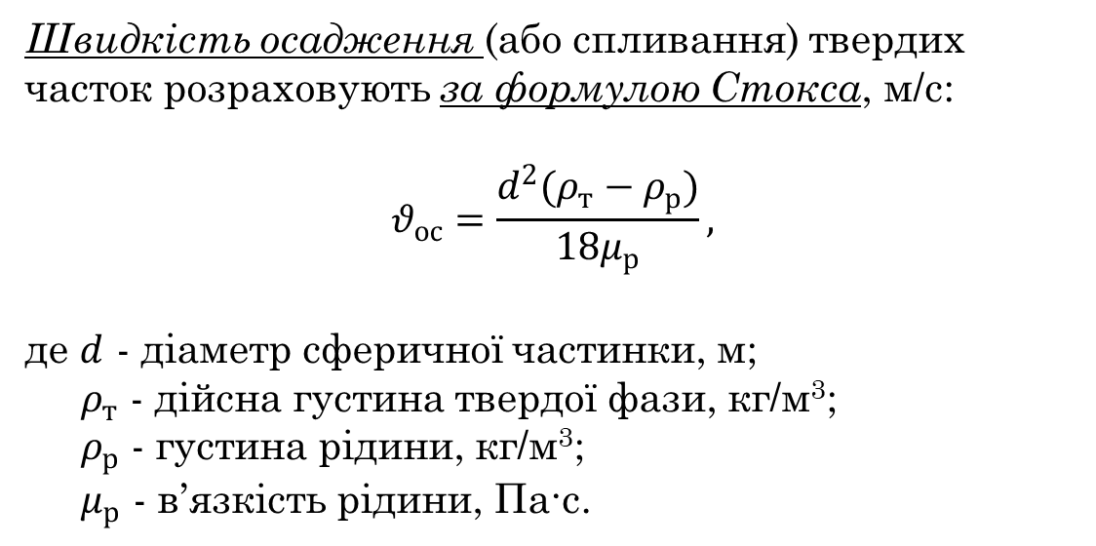
Відстоювання
Швидкість осадження (або спливання) твердих часток розраховують за формулою Стокса, м/с:
$$θ_{ос}=\frac{d^{2}(ρ_{т}−ρ_{р})}{18μ_{р}},$$
де $d$ - діаметр сферичної частинки, м;
$ρ_{т}$ - дійсна густина твердої фази, кг/м³;
$ρ_{р}$ - густина рідини, кг/м³;
$μ_{р}$ - в’язкість рідини, Па·с.

Slide 3
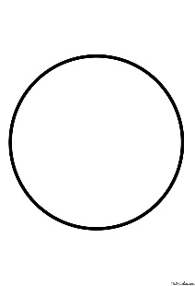
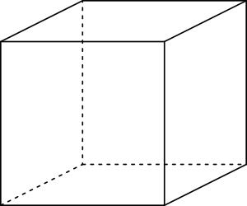
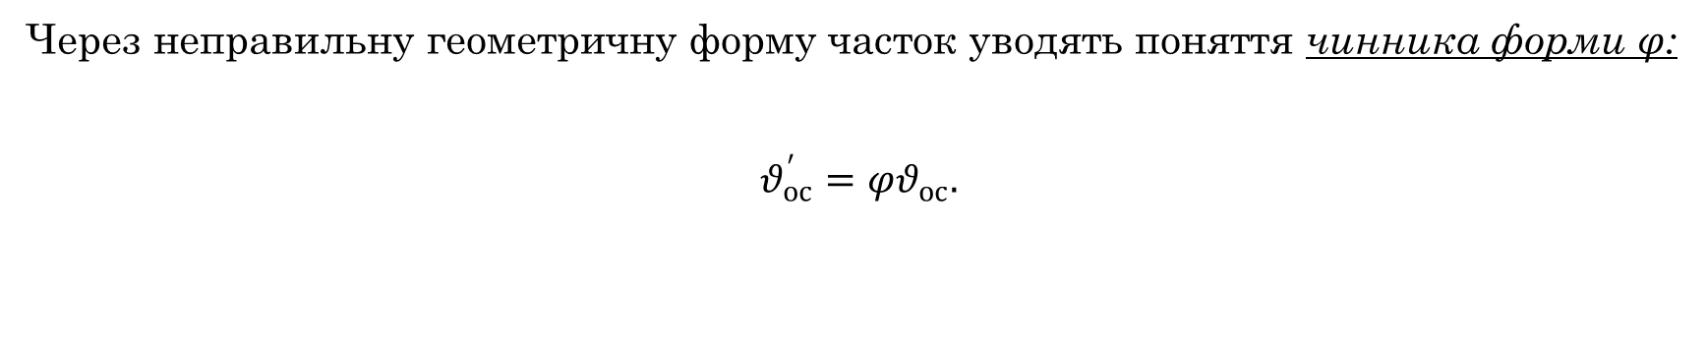
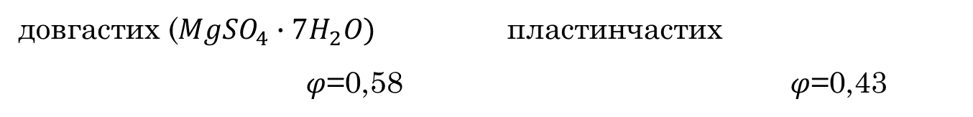
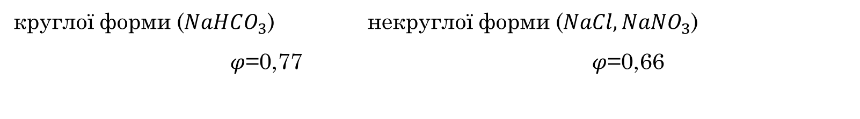
Через неправильну геометричну форму часток уводять поняття чинника форми $φ$:
$$θ_{ос}^{′}=φθ_{ос}.$$
Для частинок:
круглої форми ($NaHCO_{3}$) некруглої форми ($NaCl, NaNO_{3}$)
$φ$=0,77 $φ$=0,66
довгастих ($MgSO_{4}∙7H_{2}O)$ пластинчастих
$φ$=0,58 $φ$=0,43

Slide 4
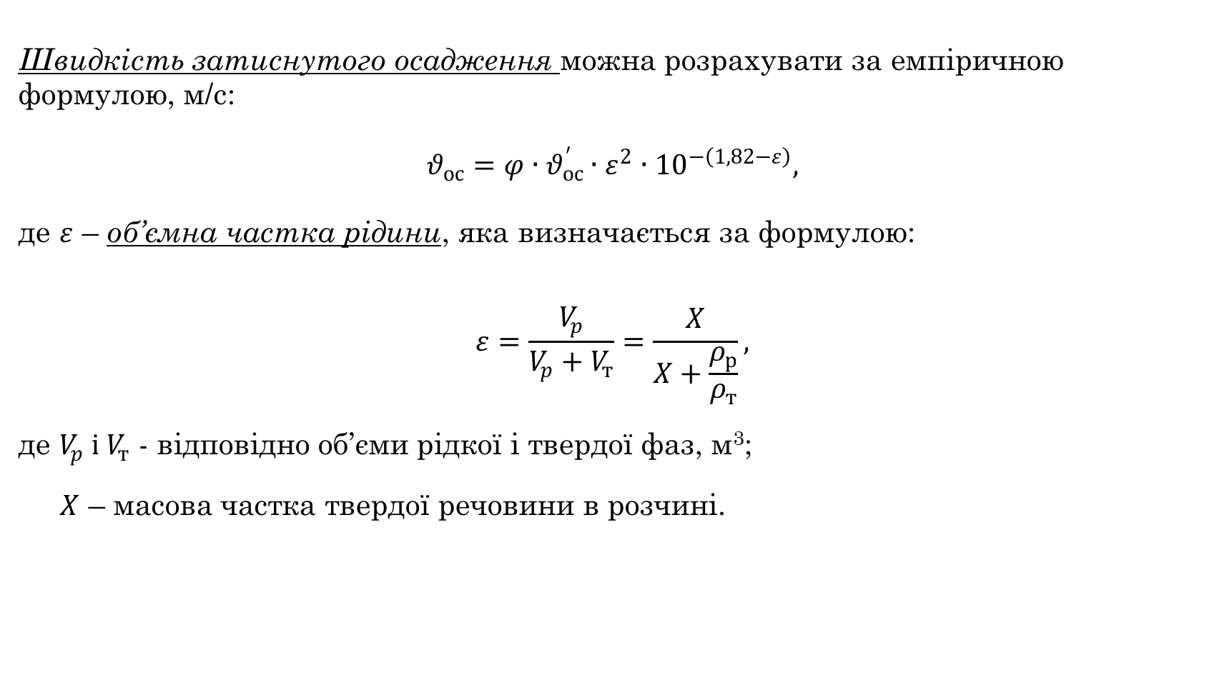
Швидкість затиснутого осадження можна розрахувати за емпіричною формулою, м/с:
$$θ_{ос}=φ∙θ_{ос}^{′}∙ε^{2}∙{10}^{−\left(1,82−ε\right)},$$
де $ε$ – об’ємна частка рідини, яка визначається за формулою:
$$ε=\frac{V_{p}}{V_{p}+V_{т}}=\frac{X}{X+\frac{ρ_{р}}{ρ_{т}}},$$
де $V_{p} і V_{т}$ - відповідно об’єми рідкої і твердої фаз, м³;
$X$ – масова частка твердої речовини в розчині.

Slide 5

Площа відстоювання, м²:
$$F=\frac{G}{ρ∙V_{p}},$$
де $G$ – маса освітленої рідини, кг;
$ρ$ – густина рідини, кг/м³;
${ V}_{p}$ – продуктивність відстійника, м³/м² .

Slide 6
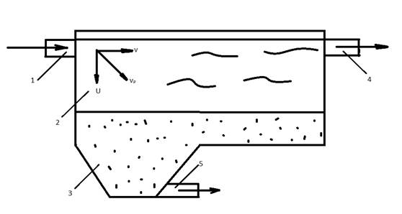
Горизонтальний відстійник
Недоліком такого відстійника є його великі розміри.

Slide 7
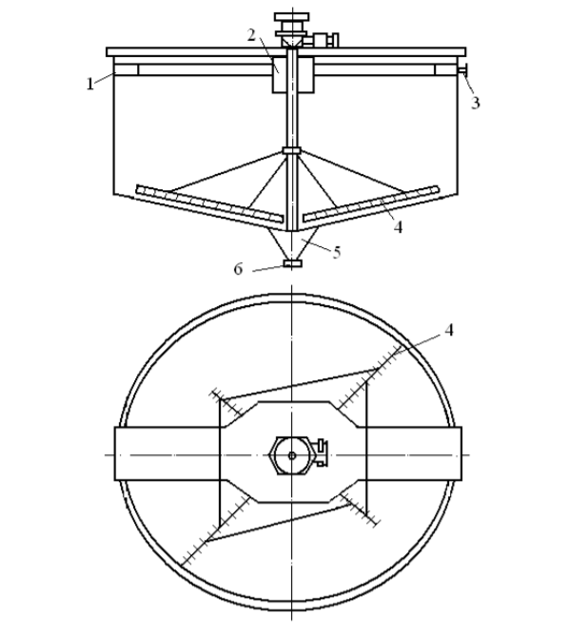
Відстійник з центральним введенням суспензії
1 — кільцевий жолоб;
2 — завантажувальна труба;
3 — зливальний штуцер;
4 — гребковий пристрій;
5 — пристрій для ущільнення шламу;
6 — розвантажувальний штуцер.

Slide 8
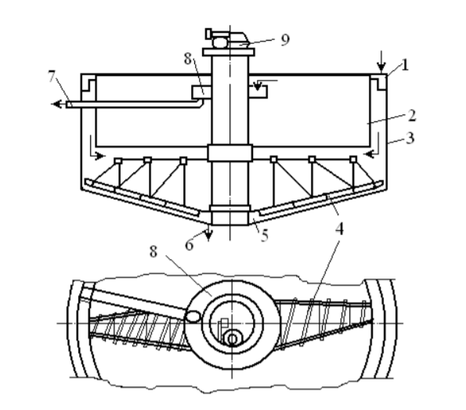
Відстійник з периферійним введенням суспензії
1— кільцевий жолоб;
2 — кільцева перегородка;
3 — корпус;
4 — гребкова ферма;
5 — устрій для ущільнення шламу;
6 — розвантажувальний штуцер;
7 — зливальна труба;
8 — кільцевий резервуар

Slide 9
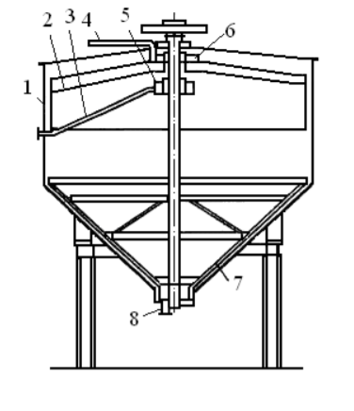
Відстійник – декантер
1 — корпус;
2 — дзвін;
3 — зливальна труба;
4 — труба подачі;
5 — приймач освітленого щолоку;
6 — розподільна чаша;
7 — гребковийпристрій;
8 — розвантажувальний штуцер

Slide 10
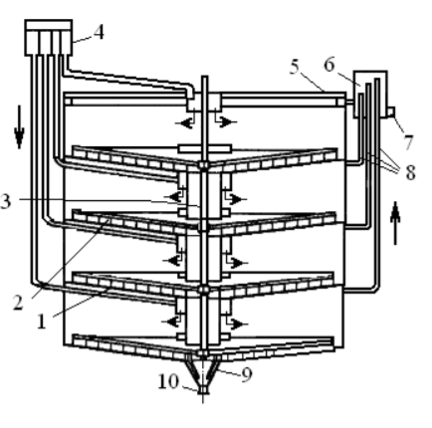
Чотирикамерний відстійник
1 — діафрагма;
2 — гребки;
3 — перетічний стакан;
4 — розподільна коробка;
5 — кільцевий жолоб;
6 — зливна коробка;
7 — зливальний штуцер;
8 — зливні труби;
9 — конус нижньої камери;
10 — розвантажувальний штуцер.

Slide 11
Переваги відстійників:
низькі енергетичні витрати на поділ суспензій;
простоту устрою, а отже високу надійність у роботі й простоту ремонту та виготовлення;
велика продуктивність і можливість розділення суспензій з високими значеннями відношень Р/Т.
Недоліки відстійників:
низький ступінь поділу;
великі габарити.

